Slide 1
4.1 信息分析
概述
方法
案例

Slide 2
4.1.1信息分析的涵义
1.相关概念阐述
（1）情报研究：
在1992年以前国内普遍使用“情报研究”代指“信息分析”。
有关情报研究概念的代表性观点有六种：重新组合论、分析综合论、软科学论、选择使用论、再生情报论和竞争情报论。
其中：
软科学论认为，情报研究是一种高层次的情报服务工作，它是指针对特定的研究课题，通过从大量的文献资料和其他相关情报中经过分析、综合、研究，系统地提出有情况、有对比、有分析、有观点的情报研究成果，以供用户参考和使用。
再生情报论认为，情报研究是一种创造性的劳动，其基本任务是对与给定任务有关的、已占有的情报资料进行分析综合，从中得出对完成这一任务有参考价值的结论。

Slide 3
4.1.1信息分析的涵义
在国外，数据分析、信息预测也是与信息分析相关的概念，它们的内涵和所描述的性质都与信息分析有相似之处。
（2）数据分析：
是指为他人从事来自图书馆、计算机文档或其他数据库的信息进行分析和评价，由此提供的信息产品比一般文摘或计算机输出具有更好的加工深度。
（3）信息预测：
对事物的未来状态进行科学的预计和推测；
对已发生或存在的事物的未知状态进行估计和推断。

Slide 4
4.1.1信息分析的涵义
2.信息分析的定义
信息分析旨在通过已知信息揭示客观事物的运动规律，其任务就是要运用科学的理论、方法和手段，在对大量的（通常是零散、杂乱无章的）信息进行搜集、加工整理与价值评价的基础上，透过由各种关系交织而成的错综复杂的表面现象，把握其内容本质，从而获取对客观事物运动规律的认识。
信息分析是通过系统化过程将信息转化为知识、情报和谋略的一类科学活动的统称。
信息分析研究是一种以信息为研究对象，根据拟解决的特定问题的需要，收集与之有关的信息进行分析研究，旨在得出有助于解决问题的新信息的科学劳动过程。
信息分析以用户的特定需求为依托，以定性和定量方法为手段，通过对信息的收集、整理、鉴别、分析、评价、综合等系列化加工过程，形成新的、增值的信息产品，最终为不同层次的科学决策服务的一项具有科研性质的智能活动。

Slide 5
4.1.2 信息分析的类型与特性
4.1.2.1 信息分析的类型
（1）按照领域划分：
政治信息分析要素
经济信息分析要素
社会信息分析要素
科学技术信息分析要素
交通通信信息分析要素
人物信息分析要素
军事信息分析要素

Slide 6
4.1.2.1 信息分析的类型
（2）按照内容划分：
跟踪型信息分析（技术跟踪型、政策跟踪型）
比较型信息分析
预测型信息分析（定性预测、定量预测）
评价型信息分析

Slide 7
4.1.2.1 信息分析的类型
（3）按照采用的方法，可将信息分析划分为3种类型：
定性分析
定量分析
定性和定量相结合

Slide 8
4.1.2.2 信息分析的特性
研究课题的针对性和灵活性
研究内容的综合性和系统性
研究成果的智能性和创造性
研究工作的预测性和近似性
研究方法的科学性和特殊性
研究过程的社会性

Slide 9
4.1.2.3 信息分析的功能
信息分析具有整理、评价、预测和反馈四项基本功能：
整理功能：对信息进行收集、组织，使之由无序变为有序
评价功能：对信息价值进行评定，从而去粗取精、去伪存真、辨新、权重、评价、荐优
预测功能：通过对已知信息内容的分析获取未知或未来信息
反馈功能：根据实际效果对评价和预测结论进行审议、修改和补充。

Slide 10
4.1.2.4 信息分析的作用
在科学管理中发挥参谋和智囊作用
在研究开发中担负助手作用
在市场开拓中起保障和导航作用
在动态跟踪与监视中起耳目和预警作用

Slide 11
4.1.2.5 信息分析的抽象工作目标
不考虑信息分析的具体研究对象，从抽象层面上可以将信息分析的工作目标划分为5种：
从混沌信息中萃取有用信息
利用信息分析方法对杂乱无章的信息海洋中挖掘出具有针对性的、用于解决面临的实际问题的有用信息。“信息分析就是将信息碎片转化为可供决策和军事指挥者使用。”实现这一信息分析目标常用的方法有：比较、判别、信息检索、相关分析、网络分析。

Slide 12
4.1.2.5 信息分析的抽象工作目标
从表层信息中挖掘隐蔽信息
从易获取的表层信息中挖掘出隐蔽的深层次的有用信息，是信息分析的广义目标。无论是在军事竞争、政治竞争还是在商业竞争中，这一抽象目标都是信息分析者的终极追求。在公开传播的各种表层信息中，如报刊信息、企业宣传册等，都蕴含着大量隐蔽的机密信息。“美国95%的机密情报都可以从报纸和刊物中找到。（美国总统杜鲁门）”实现这一信息分析目标常用的方法有：内容分析、聚类分析、数据挖掘、知识发现。

Slide 13
4.1.2.5 信息分析的抽象工作目标
从现有信息中推演预测出未来的信息
在二战后，科学的发展经历了从“小科学”到“大科学”的转变，预测分析开始了科学预测和技术评估的新征程。这其中的重要转变就是在预测分析中大量技术方法的应用。 预测分析是信息分析的重要组成，在科技、经济、社会等领域存在大量的需求。实现这一信息分析目标常用的方法有：德尔菲法、情景分析法、回归分析法、对策分析法。

Slide 14
4.1.2.5 信息分析的抽象工作目标
从部分信息中推演总体信息
从部分信息中推演出事物的总体信息即指从不完整和不充分的信息资源中挖掘推知事物的全貌。钱学森曾指出，信息分析之所以重要就在于它可以通过对点滴资料的分析研究推算出全貌，八九不离十。实现这一信息分析目标常用的方法有：统计学方法、系统辨识方法、内容分析方法、群体智慧方法。

Slide 15
4.1.2.5 信息分析的抽象工作目标
通过相关信息来评价事物的状态、性能和效果
通过相关信息对事物的状态、性能和效果加以评价，这是信息分析常见工作目标，尤其是在管理决策领域，信息评价非常普遍，它是信息分析的基本工作目标。实现这一抽象目标需要综合利用各种评价方法，水平比较、方法优选、优劣评估等都是以评价为核心的信息分析工作。

Slide 16
4.1.3 信息分析方法论
4.1.3.1 信息分析方法来源
信息分析在方法体系的构建过程中广泛吸收了自然科学、社会科学、系统工程、管理科学、科学学等领域的大量方法。通过对信息方法来源的分析可以帮助更深刻地理解和掌握这些方法，并结合信息分析的特点来补充、丰富和发展出新的方法。
信息分析方法的来源基本可以归纳为以下6个领域的方法。

Slide 17
4.1.3.1 信息分析方法的来源
逻辑学的方法
逻辑学提供正确思维的途径和基础。信息分析运用的一般思维方法离不开逻辑学领域。信息分析中的定性思维活动如分解与综合、归纳与演绎、比较与分类、联想与反驳等都要借助于逻辑工具，主要用到了形式逻辑和辩证逻辑。
逻辑学在一般方法上为信息分析提供了方法的来源和基础，促成了信息分析中逆向思维方法、综合比较方法等常用方法的出现。

Slide 18
4.1.3.1 信息分析方法的来源
系统分析的方法
系统分析方法是对整个信息分析流程起支配、指导作用的方法，尤其是在分析复杂的信息系统或对象时，系统分析方法作用更大。在信息分析的课题目标选择、目标分解、研究框架构建、结论的综合等环节都有系统分析方法的身影。信息分析方法中的关联树法、环境扫描法、层次分析法等都是系统分析方法的体现。

Slide 19
4.1.3.1 信息分析方法的来源
图书情报学的方法
进行文献调研和文献分析时，图书情报学方法是最基本和主要的信息分析方法。在文献收集、整理、浓缩、比较和分析过程中，文献计量学和网络计量学方法是非常具有代表性的方法，受到了广泛的重视，其中，引文分析法、内容分析法、链接分析、知识图谱等已经成为信息分析中有独特功能的、行之有效的专门方法。

Slide 20
4.1.3.1 信息分析方法的来源
社会学的方法
在实地调查分析环节，社会学方法是非常必要的。它为信息分析提供搜集实地信息的某些比较成熟的方法，为分析概念之间的关系和形成正确的概念框架、理论架构等贡献有效的方法手段。其中，社会学方法中的社会调查方法是与信息分析最为相关的一种方法，是实地情报调研的主要方法来源。

Slide 21
4.1.3.1 信息分析方法的来源
数学统计学的方法
在信息分析中进行多因素间关系的定量研究和预测研究时采用的诸如相关分析、回归分析、聚类分析等具体的专门方法都是来自数学统计学方法。信息分析的定量研究就是数学统计学方法的应用，数学统计学是信息分析定量研究的最重要的方法来源。

Slide 22
4.1.3.1 信息分析方法的来源
经济管理学的方法
经济信息分析和管理咨询中大量运用了经济管理学的方法，如投入产出分析法、成本收益分析法呢、系统工程法、运筹学、博弈论方法等。
目前多因素的复杂系统和全面的组织诊断日益成为信息分析的对象，对于综合性的信息分析而言，经济管理学的方法越来越成为重要的方法来源。

Slide 23
4.1.3.1 信息分析方法的来源
总结：
以上六个领域是信息分析方法的主要来源，对信息分析方法体系影响最大、也最为相关。从原则上来说，信息分析方法的来源不受限制，这样才能及时移植和吸收其他学科领域行之有效的研究方法，服务于信息分析的工作要求。

Slide 24
4.1.3.2 信息分析方法的体系结构
信息分析方法的体系结构是根据信息分析的理论追求和职业需要，对信息分析领域积累的研究方法按照某种标准进行系统化和结构化，从而比较完整的反映信息分析方法的全貌，反映信息分析的具体分析方法及方法之间的关系。

Slide 25
4.1.3.2 信息分析方法的体系结构
按照信息分析的功能，信息分析方法体系包括四大类方法：
相关分析方法：
由各种进行相关分析的具体方法集合而成，包括：内容分析法、扎根理论、引文分析法、链接分析法、因子分析法、聚类分析法、社会网络分析法、关联树法等。
预测分析方法：
由各种进行信息预测的具体方法集合而成，包括：时间序列分析方法、回归分析法、德尔菲法、情景分析方法、人工神经网络分析方法、马尔科夫链分析方法等。

Slide 26
4.1.3.2 信息分析方法的体系结构
评估分析方法：
由各种进行评估的具体方法集合而成，包括：模糊综合评估法、层次分析法、SWOT分析方法、网络层次分析方法、数据包络分析方法、系统动力学分析方法、指数评估方法等。
其他分析方法：
由除了上述三大类方法外信息分析中广泛应用的其他方法集合而成，包括：仿真模型、动态规划法、博弈论方法、社会调查方法、文本分析方法、数据挖掘方法、机器学习、知识图谱、信息可视化等。

Slide 27
4.1.3.2 信息分析方法的体系结构
按照研究方法的性质，信息分析方法可以分为：
定性识别方法
定性和定量相结合的识别方法
定量识别方法
其中：
定性分析法一般不涉及变量关系，主要依靠人类逻辑思维功能来分析问题。
定量分析法涉及变量关系，主要是依靠数学函数形式来进行计算求解。

Slide 28
4.1.3.2 信息分析方法的体系结构
按照研究方法的性质，信息分析方法可以分为：
定性识别方法
定性和定量相结合的识别方法
定量识别方法
其中：
定性分析法一般不涉及变量关系，主要依靠人类逻辑思维功能来分析问题。
定量分析法涉及变量关系，主要是依靠数学函数形式来进行计算求解。

Slide 29
4.1.4 内容分析法
1.概念
内容分析法最早萌发于新闻界
20世纪60年代初内容分析法开始在美国情报部门中推广
20世纪80年代以来，内容分析法不断吸收着各学科（系统论、信息论、符号学、语义学、统计学等）的成果同时得到了更加深入和广泛的应用。
定义：1952年，美国传播学家伯纳德•贝雷尔森(Bernard Berelson)将内容分析法定义为“一种对具有明确特性的传播内容进行的客观、系统和定量描述的研究技术”。

Slide 30
4.1.4 内容分析法
2.内容分析法的形式
描述传播内容的倾向或特征：
这是最常见的内容分析形式，如媒介报道中是否存在着对爱滋病的偏见以及达到何种程度等。
描述传播内容的变化趋势：
这类研究常常需要分析5年、10年或更长时间的样本，以发现对某一主题（如环境保护）的报道量或其观点是否有变化等。
比较不同样本的内容特征：
即采用同一评价标准，对两种以上的同类媒介内容进行分析，以比较它们之间的内容特征和风格。

Slide 31
4.1.4 内容分析法
3、内容分析法的研究对象（&文献计量）
内容分析对象的内涵极为多元和广泛，一般如下四类：
正式文件：如法规、档案、记录、条约、报告书、宣言、判决书、公报、教科书、作业簿、考卷、报纸、杂志、传单、印刷文件等。
私人文件：如个人自传、信函、日记、回忆录、遗嘱、契约、游记、著述等。
数量记录：如统计调查数据、学校预算、出缺席记录、成绩、升学率、次数分配等。
其它：问卷、照片、视听媒介、如录像(音)带、电视等。

Slide 32
4.1.4 内容分析法
4、内容分析法的方法论基础
内容分析法的实质在于对内容所含信息量以及变化的分析，即由表征信息的有意义的词句推断出准确意义的过程。
内容分析的过程就是层层推理的过程，所以推理方法是内容分析法的方法论基础。最基本的推理有：趋势推理，共变推理和因果推理。
同时，内容分析不是对单一文献的分析，它往往是对一定时间内或各种文献中的有关信息的分析，故推理的过程又是比较的过程。对文献内容的分析就是对文献内容中的有关信息单元作各种比较，主要有：趋势比较、不同内容群比较、有标准的内容比较等。

Slide 33
4.1.4 内容分析法
5.内容分析法的类型
从分析的层次角度出发，可分为：
概念分析（Conceptual Analysis）
主要是对由单个词语或词组表达出来的预定概念在特定“文件”中的出现频率进行统计，来推断“文件”的内容特征。
关系分析法（Relational content analysis）
是较概念分析更深一层的分析方法，它在统计预定概念的出现频次的同时，还要分析预定概念之间的关系，与上下文的关系、概念组合及其含义等。该方法可以通过对上下文的语境进行分析，分辨出各种词语的真正含义，从而推断出信息源的内容重点和其隐含的信息和含义。

Slide 34
4.1.4 内容分析法
6、内容分析法的应用模型
系统分析模型：利用文字表达系统的内在联系，推究它所反映的社会现象。
指标分析模型：用两个或多个指标加权成一定的指标项，简要阐明信息所表明的事物状态。
语言分析模型：利用语言计量指标探求语言文字所含含义。

Slide 35
4.1.4 内容分析法
1）系统分析模型
它有四个分析要素:
分析对象的出现频率,即信息内容;
分析对象的次序和权值,即重要程度;
分析对象的价值判断,即对/错判定；
分析对象之间的逻辑关系。

Slide 36
4.1.4 内容分析法
2）指标分析模型
常用的指标有以下几种:
频度指标：计算字符、概念、主题等在文献中出现的次数,以衡量其重要性和受重视的程度。
倾向指标：计算对一定的字符、概念及主题等有利或不利的信息数目,以衡量两方面的力量对比和倾向。
强度指标：计算对字符、概念或主题等的认识和反应程度,以衡量决心、信念或动机的强度。

Slide 37
4.1.4 内容分析法
3）语言分析模型
计算机辅助语言内容分析的方法目前有三种：
使用普通字典和专用词表进行内容分析；
利用关联字群进行内容分析；
依靠控制即时情景进行内容分析。
计算机用于内容分析是一种划时代的进步，且在很大程度上代表着以后的发展方向。

Slide 38
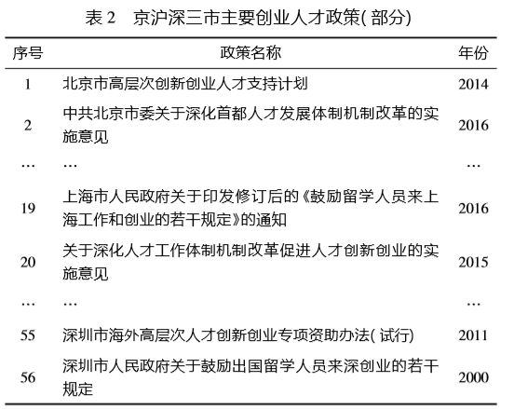
内容分析法案例1：创业人才政策比较研究
1.数据来源
文以京沪深三市迄 今出台的创业人才政策为研究对象，以三市政府、各委 办、各区县等网站为核心检索平台，依托“信息公开” 模块中的“政策法规”“通知公告”等子模块进行政策检索，最终梳理出有效样本 56 项，其中北京 市 18 项，上海市 22 项，深圳市 16 项。
郭俊华, 徐倪妮. 基于内容分析法的创业人才政策比较研究 ——以京沪深三市为例[J]. 情报杂志, 2017, 36(5):54-61.

Slide 39
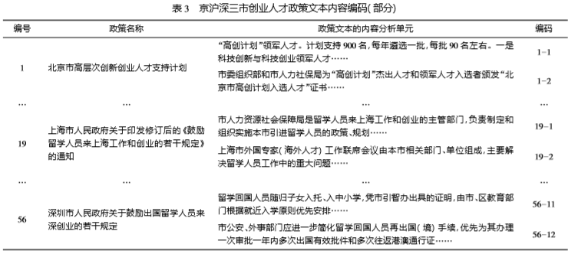
内容分析法案例1：创业人才政策比较研究
2.样本编码与可靠性检验
按照“政策编号 －序列号”的规则对梳理出的 56 项创业人才政策进行 编码。
郭俊华, 徐倪妮. 基于内容分析法的创业人才政策比较研究 ——以京沪深三市为例[J]. 情报杂志, 2017, 36(5):54-61.

Slide 40
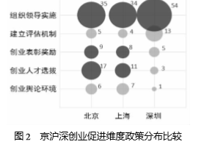
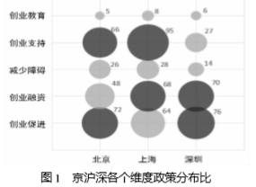
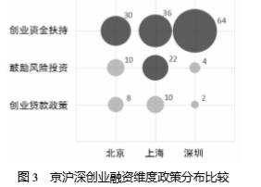
内容分析法案例1：创业人才政策比较研究
3.编码后的实证分析
郭俊华, 徐倪妮. 基于内容分析法的创业人才政策比较研究 ——以京沪深三市为例[J]. 情报杂志, 2017, 36(5):54-61.

Slide 41
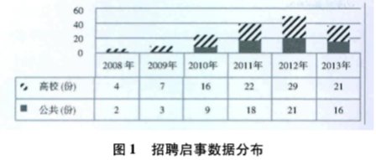
内容分析法案例2：我国图书馆去职业化研究
1.数据来源
借助搜索引擎,对应届生求职网 、数字英才网、中华英才网、前程无忧、智联招聘等招聘网站和各高校、公共图书馆主页的招聘信息进行采集,策略为“图书馆招聘一临时兼职”,时间为一年.经数据剔重、清洗等处理,后获得图书馆正式工作人员的招聘启事168条记录 ,其中公共图书馆69条 ,高校图书馆99条。
黄永勤, 姚欣林. 基于招聘数据的我国图书馆去职业化研究[J]. 图书情报工作, 2013, 57(14):82-86.

Slide 42
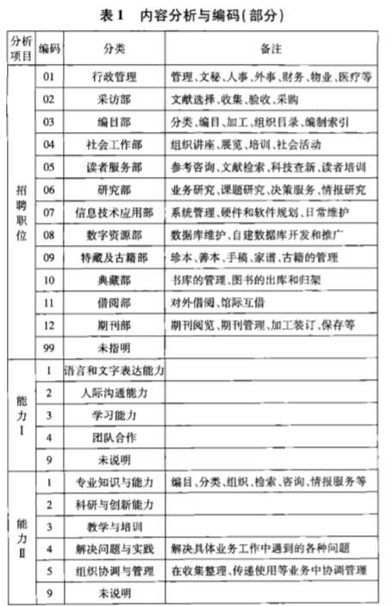
内容分析法案例2：我国图书馆去职业化研究
2.样本编码与可靠性检验
综合考虑原始数据以及其他行业招聘启事的格式 、能力要求等 进行编码。

Slide 43
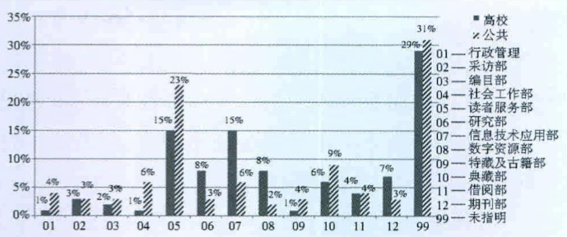
内容分析法案例2：我国图书馆去职业化研究
3.数据分析
招聘职位分布
黄永勤, 姚欣林. 基于招聘数据的我国图书馆去职业化研究[J]. 图书情报工作, 2013, 57(14):82-86.

Slide 44
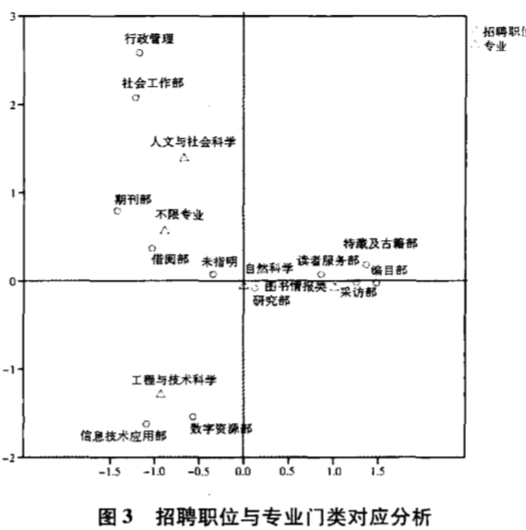
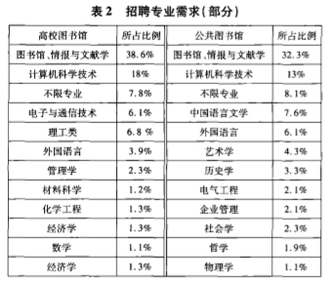
内容分析法案例2：我国图书馆去职业化研究
3.数据分析
黄永勤, 姚欣林. 基于招聘数据的我国图书馆去职业化研究[J]. 图书情报工作, 2013, 57(14):82-86.

Slide 45
4.1.5 层次分析法
日常生活中有许多决策问题。决策是指在面临多种方案时需要依据一定的标准选择某一种方案。
讨论
假期旅游，是去风光秀丽的苏州，还是去凉爽宜人的北戴河，或者是去山水甲天下的桂林？通常会依据景色、费用、食宿条件、旅途等因素选择去哪个地方。
面临毕业，可能有高校、科研单位、企业等单位可以去选择，一般依据工作环境、工资待遇、发展前途、住房条件等因素择业。

Slide 46
4.1.5 层次分析法
此类决策问题的困难主要在于：
（1）有的指标不易量化；
（2）有些指标相互关联，甚至矛盾，导致决策复杂化。
1.层次分析法（AHP）概念
层次分析法是美国皮茨堡大学教授A.L.Saaty 等人20世纪70年代提出的一种定性与定量分析相结合的决策分析方法。
它将各种因素层次化，并逐层比较多种关联因素，为分析和预测事物的发展提供可定量依据。
由于它再处理复杂的决策问题上的实用性和有效性，已在经济、管理、能源、行为科学、军事指挥等领域广泛运用。
主要用于处理决策、评价、分析和预测等问题

Slide 47
4.1.5 层次分析法
2.层次分析法基本原理
层次分析法根据问题的性质和要达到的总目标，将问题分解为不同的组成因素，并按照因素间的相互关联影响以及隶属关系将因素按不同层次聚集组合，形成一个多层次的分析结构模型，从而最终使问题归结为最低层(供决策的方案、措施等)相对于最高层(总目标)的相对重要权值的确定或相对优劣次序的排定。
分解
建立
实际问题
多个因素
层次结构
确定
计算
判断
诸因素的相
对重要性
权向量
综合决策

Slide 48
4.1.5 层次分析法
3.层次分析法基本步骤
（1）建立层次分析模型
将决策问题分为三层，最上面为目标层，最下面为方案层，中间是准则层或指标层；
买钢笔
目标层
质量
颜色
价格
外形
实用
准则层
可供选择的笔
方案层

Slide 49
4.1.5 层次分析法
(2)构造成对比较矩阵（判断矩阵）
人们在决策的时候凭自己的经验和知识进行判断，当因素较多时给出的结果往往是不全面和不准确的，如果只是定性的结果，则常常不被别人接受。
Saaty 等人的做法，一是不把所有因素放在一起比较，而是两两相互对比；二是对比时采用相对尺度，以尽可能地减少性质不同的诸因素相互比较的困难，提高准确度。

Slide 50
4.1.5 层次分析法
成对比较
从 x₁,x₂,…x_{n}中任取x_{i}与x_{j}比较它们对于y贡献（重要程度）的大小，按照以下标度给x_{i}/x_{j}赋值：
标度
含义
1
表示两个因素相比，具有同样重要性
3
表示两个因素相比，一个因素比另一个因素稍微重要
5
表示两个因素相比，一个因素比另一个因素明显重要
4
表示两个因素相比，一个因素比另一个因素强烈重要
9
表示两个因素相比，一个因素比另一个因素极端重要
2，4，6，8
上述两相邻判断的中值
倒数
因素i与j比较的判断a_{ij}，则因素j与i比较的判断a_{ji}=1/a_{ij}

Slide 51
4.1.5 层次分析法
构造成对比较矩阵
设某层有n个因素，c
则称为成对比较矩阵。

Slide 52

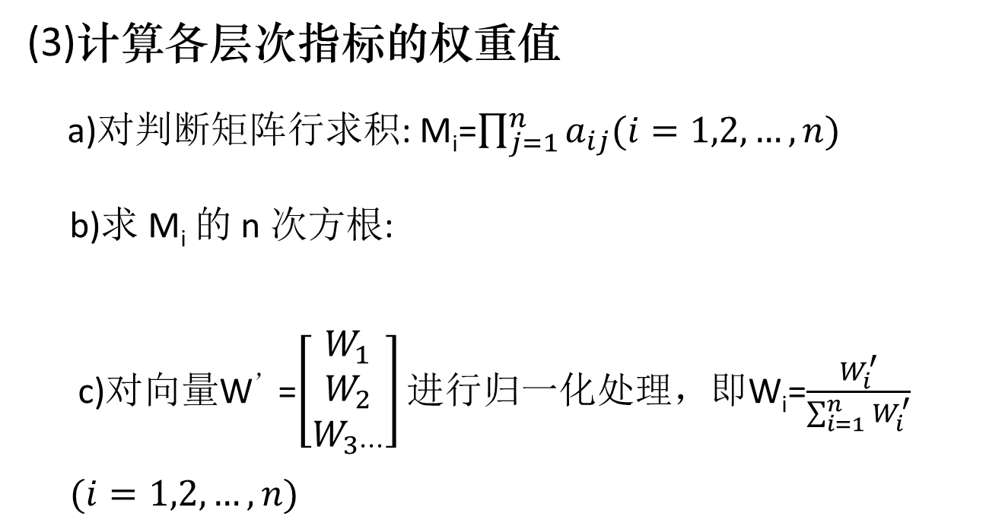
4.1.5 层次分析法
(3)计算各层次指标的权重值
a)对判断矩阵行求积: M_{i}=$\prod_{j=1}^{n}{a_{ij}(i=1,2,…,n)}$
b)求 M_{i} 的 n 次方根:
c)对向量W’=$\left[\begin{matrix}W_{1} \\ W_{2} \\ W_{3⋯}\end{matrix}\right]进行归一化处理，$即W_{i}=$\frac{W_{i}^{′}}{\sum_{i=1}^{n}{W_{i}^{′}}}$ $(i=1,2,…,n)$

Slide 53
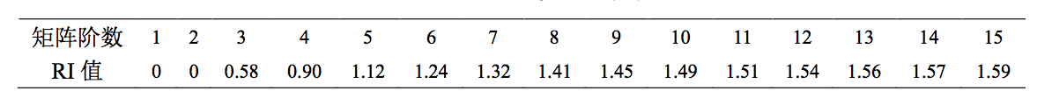
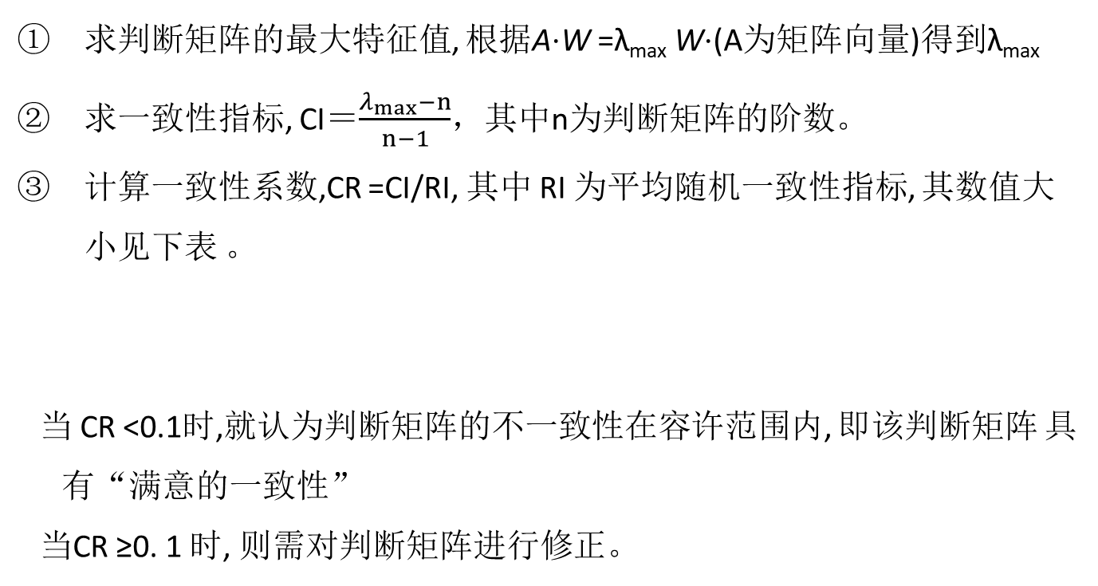
4.1.5 层次分析法
(4)判断矩阵的一致性检验
求判断矩阵的最大特征值, 根据A⋅W =λ_{max} W⋅(A为矩阵向量)得到λ_{max}
求一致性指标, CI＝$\frac{λ_{max}−n}{n−1}$，其中n为判断矩阵的阶数。
计算一致性系数,CR =CI/RI, 其中 RI 为平均随机一致性指标, 其数值大小见下表 。
当 CR <0.1时,就认为判断矩阵的不一致性在容许范围内, 即该判断矩阵 具有“满意的一致性”
当CR ≥0. 1 时, 则需对判断矩阵进行修正。

Slide 54
4.1.5 层次分析法
(5)层次总排序
确定某层所有因素对于总目标相对重要性的排序权值过程，
称为层次总排序 从最高层到最低层逐层进行。设：
对总目标Z的排序为
的层次单排序为

Slide 55
4.1.5 层次分析法
层的层次总排序为：
 |  | B层的层次 总排序
C
B

Slide 56
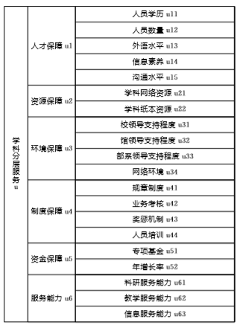
层次分析法案例：
高校图书馆学科服务评价模式
1.学科服务评价模式构建
楚存坤, 孙思琴, 韩丰谈. 基于层次分析法的高校图书馆学科服务评价模式[J]. 大学图书馆学报, 2014, 32(6):86-90.

Slide 57
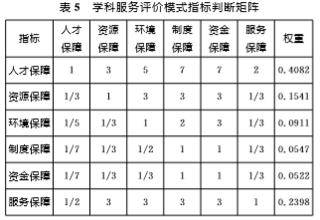
层次分析法案例：
高校图书馆学科服务评价模式
2.构建两两比较矩阵
楚存坤, 孙思琴, 韩丰谈. 基于层次分析法的高校图书馆学科服务评价模式[J]. 大学图书馆学报, 2014, 32(6):86-90.

Slide 58
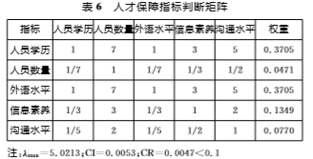
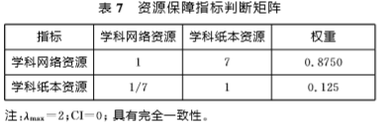
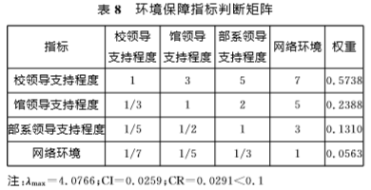
层次分析法案例：
高校图书馆学科服务评价模式
3.单层指标排序及单一性检验
楚存坤, 孙思琴, 韩丰谈. 基于层次分析法的高校图书馆学科服务评价模式[J]. 大学图书馆学报, 2014, 32(6):86-90.

Slide 59
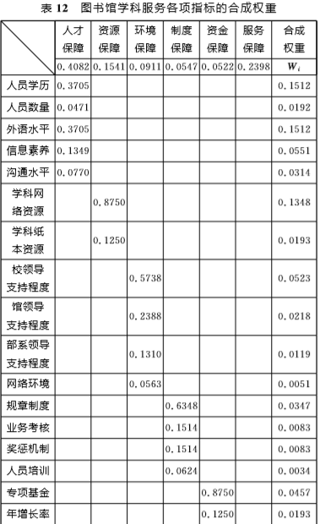
层次分析法案例：
高校图书馆学科服务评价模式
4.层次总排序

Slide 60
4.1.6 引文分析法
概念 | 解释
引证(citation) | 指科学文献之间的引证与被引证关系
参考文献(references) | 撰写或编辑论文和著作而引用的有关文献信息资源
引证文献(citing paper) | 是指引用了参考文献的那篇文献，也叫来源文献、引用文献、施引文献
被引证文献(cited paper) | 作者写作论文时所参考的文献书目，又叫被参考文献、被引用文献、受引文献
引证关系示例
邱均平主编.信息计量学.武汉：武汉大学出版社,2007
引证文献、来源文献、
引用文献、施引文献
主要参考文献：
[1]
[2]
[3]
……
被参考文献、被引证文献、
引用文献、受引文献

Slide 61
4.1.6 引文分析法
前提假设
假设1：如果文献间形式上存在关联，则内容上必然也存在某种联系。
假设2：若引用形式一样，则文献间内容联系的程度一样，对于每种文献间的联系均可定义相应的计量单位。
假设3：文献间存在的联系强度(程度)均具有简单的可加性。
引文分析
利用各种数学及统计学的方法和比较、归纳、抽象、概括等逻辑方法，对科学期刊、论文、著者等各种分析对象的引证与被印证现象进行分析，以便揭示其数量特征和内在规律的一种文献计量分析方法。可以揭示和研究某一学科领域的学术期刊、学位论文、作者等对象的特征关系。

Slide 62
4.1.6 引文分析法
引证行为与引证动机
1.对开拓者表示尊重； 2.对有关著作给予肯定；
3.核对其所用的方法和仪器； 4.提供背景性材料；
5.对自己的著作予以更正； 6.对别人的著作予以更正；
7.评价以前的著作； 8.为自己的论点寻求充分的论证；
9.提供研究者现有的著作；
10.对未被传播、很少被引或未被引证的文献提供向导；
11.验证数据及物理常数等；
12.核对原始资料中某个观点或概念是否被讨论过；
13.核对原始资料或其它著作中的起因人物的某个概念或名词；
14.承认他们的著作或观点； 15.对他人的优先权要求提出异议。
1.为阿谀某人而引证；
2.为互相吹捧而带有偏见的引证；
3.以自诩为目的的引证；
4.为支持某一观点牵强的引证；
5.为维护某一学术研究派别利益的不正当引证；
6.迫于权威压力的引证。

Slide 63
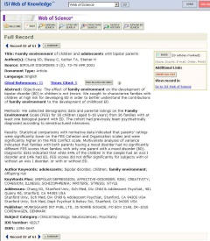
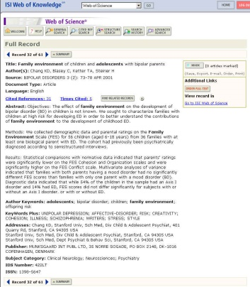
从一篇高质量的文献出发
沿着科学研究的发展道路
被哪些文献引用了?
2014
2015
Times Cited
2017
引用了哪些文献?
新
2016
Cited References
旧
2003
Related Records
还有哪些相关文献?
2000
1998
深
2014
1993
←Citing←
2012
Cited References越查越旧
Times Cited越查越新
Related Records越查越深
2015
1994

Slide 64
4.1.6 引文分析法
2.引文分析步骤
①选取统计对象
根据所要研究的学科的具体情况，选择该学科中有代表性的较权威的杂志，确定若干期及若干篇相关论文作为统计的对象。
②统计引文数据
在选取的若干篇论文中，分项统计每篇论文后面引文的数量，引文的出版年代、语种、类型，论文作者的自引量等。
③进行引文分析
在获取的引文数据的基础上，根据研究的目的，从引文的各种指标或其他角度进行分析。
④得出结论
根据引文分析原理和其他一般原则进行判断和预测，从而做出相应的分析结论。

Slide 65
4.1.6 引文分析法
2.引文分析工具
引文分析的工具主要是一些引文数据库，例如美国的《科学引文索引》（SCI）、《基本科学指标》（ESI）等，国内的如《中国科学引文数据库》（CSCD）、《中国科技论文与引文分析数据库》（CSTPC）、《中国社会科学引文索引》（CSSCI）等。
美国《科学引文索引》SCI
美国《基本科学指标》ESI
Google Scholar
……
中国科学引文数据库CSCD
中国科技论文与引文分析数据库CSTPC
中国社会科学引文索引CSSCI
中国人文社会科学引文数据库
中国引文数据库CCD
……

Slide 66
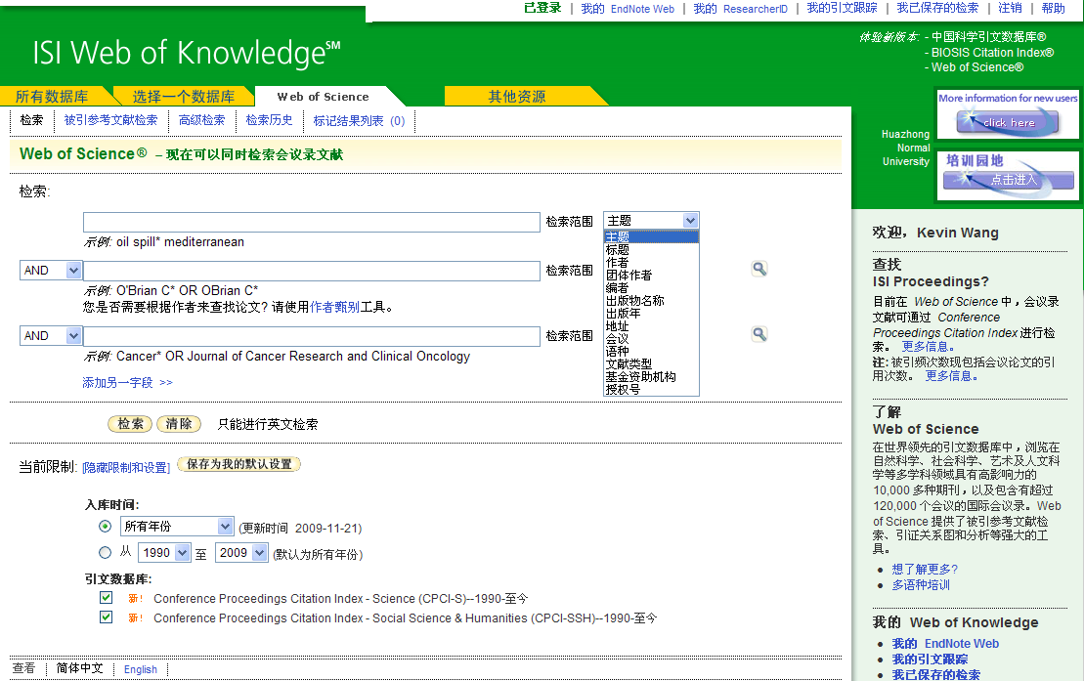
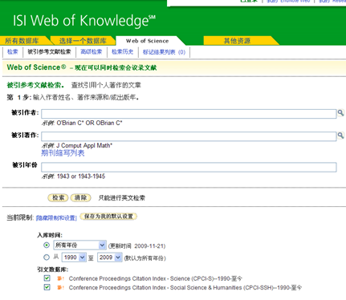
4.1.6 引文分析法
例如：
科学引文索引（SCI）：一般检索、引文检索、高级检索

Slide 67
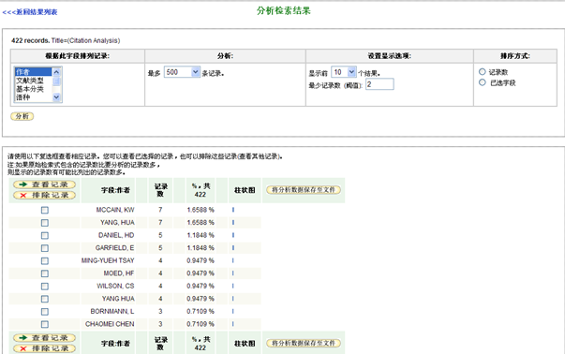
4.1.6 引文分析法

Slide 68
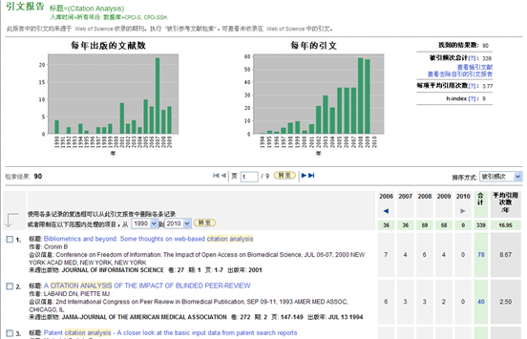
4.1.6 引文分析法
SCI创建引文报告

Slide 69
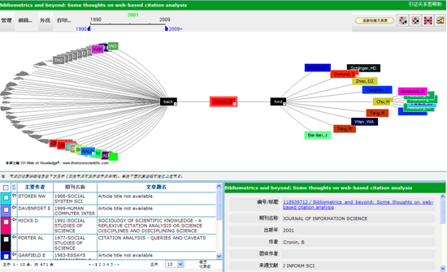
4.1.6 引文分析法
SCI绘制引证关系图

Slide 70
引文分析法案例：
基于引文分析工具的学科发展态势研究
1.选取统计对象
以Web of Science中的SCI数据库作为样本数据的来源
检索主题限定为“雾霾”、“PM2.5”、“可见度”、“气溶胶”以及“空气污染”等与“雾霾”相关的检索词
检索策略为“ts = (Fog or (Fog and haze) or haze or PM2.5 or Visibility or Aerosol or Air Pollution)”
检索日期为2016-09-12
获得数据148977条，筛选其中ESI高水平论文，获得样本文献1307篇
按被引频次降序排列，以全记录格式保存为纯文本文件
穆亚凤, 都平平, 齐近图,等. 基于引文分析工具的学科发展态势研究[J]. 现代情报, 2017, 37(3):126-131.
Notes:
本文以WebofScience数据库为文献来源，应用WebofScience平台自带的分析工具和Histcite引文分析工具，通过文献检索、结果分析等引文分析方式，
以探索“雾霾”这一研究课题的当前的研究态势为例，得出“雾霾”这一研究课题的发展脉络及发展态势。
选取统计对象

Slide 71
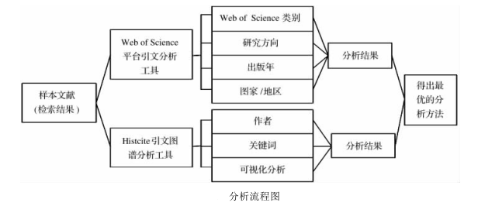
引文分析法案例：
基于引文分析工具的学科发展态势研究
2.分析流程
借助Web of Science平台引文分析工具、Histcite引文图谱分析工具进行分析
穆亚凤, 都平平, 齐近图,等. 基于引文分析工具的学科发展态势研究[J]. 现代情报, 2017, 37(3):126-131.
Notes:
本文以WebofScience数据库为文献来源，应用WebofScience平台自带的分析工具和Histcite引文分析工具，通过文献检索、结果分析等引文分析方式，
以探索“雾霾”这一研究课题的当前的研究态势为例，得出“雾霾”这一研究课题的发展脉络及发展态势。
选取统计对象

Slide 72
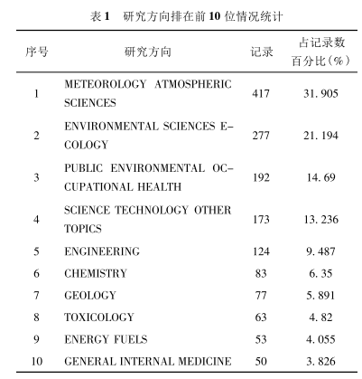
引文分析法案例：
基于引文分析工具的学科发展态势研究
3. Web of Science平台引文分析
3.1Web of Science类别
检索结果主要分布在115个类别，最主要是气象学和环境科学，所占份额总和超过总数的50%，分别有417篇文献和263篇文献；其次是公共环境职业健康、地质、多学科、工程环境、毒理学、能源燃料、化学物理以及化学等研究领域。
3.2研究方向
研究方向见表1，主要研究方向集中在气象学与大气科、环境科学与生态学、公共环境职业等研究方向，由此可见，对“雾霾”现象全球研究者研究最多的方向为气象学与大气科学、环境科学与生态学以及公共环境职业健康。
穆亚凤, 都平平, 齐近图,等. 基于引文分析工具的学科发展态势研究[J]. 现代情报, 2017, 37(3):126-131.
Notes:
本文以WebofScience数据库为文献来源，应用WebofScience平台自带的分析工具和Histcite引文分析工具，通过文献检索、结果分析等引文分析方式，
以探索“雾霾”这一研究课题的当前的研究态势为例，得出“雾霾”这一研究课题的发展脉络及发展态势。
选取统计对象

Slide 73
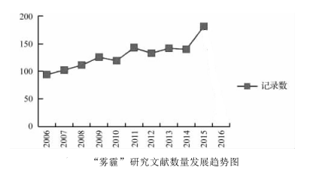
引文分析法案例：
基于引文分析工具的学科发展态势研究
3. Web of Science平台引文分析
3.3出版年
2006－2014年平稳上升，2015年出现剧增峰值180篇，可看出2015年之后研究者对于雾霾的重视程度高。而2014－2015年也是“雾霾”影响最严重的阶段。
3.4国家/地区
美国最多，共801篇，占总数的61.2%；其次是英中法等国。美英德法都是工业强国，都曾受环境污染影响，因此他们对于“雾霾”重视是必然的结果。
对于中国这个发展中国家而言，2006－2010年的论文数为33篇，2011－2016年总的论文数143篇。中国在2010年以前对于“雾霾”研究处于低谷，2011年之后的记录数的大幅增长，说明中国对于“雾霾”有了足够的重视。
穆亚凤, 都平平, 齐近图,等. 基于引文分析工具的学科发展态势研究[J]. 现代情报, 2017, 37(3):126-131.
Notes:
本文以WebofScience数据库为文献来源，应用WebofScience平台自带的分析工具和Histcite引文分析工具，通过文献检索、结果分析等引文分析方式，
以探索“雾霾”这一研究课题的当前的研究态势为例，得出“雾霾”这一研究课题的发展脉络及发展态势。
选取统计对象

Slide 74
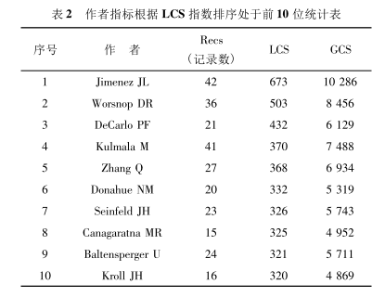
引文分析法案例：
基于引文分析工具的学科发展态势研究
4. HistCite引文网络分析
将原始数据导入HistCite，对作者、关键词以及引用关系图表等几个指标利用HistCite引文工具特有的指标TGCS和TLCS来进行综合评价。
所有文献涉及的作者共8277位，按照指标 GCS (总被引次数) 和 LCS(本地被引次数) 排序。GCS (总被引次数) 指的是在 Web of Science 平台上的引用数据； LCS (本地被引次数) 指的是在本次检索结果中的引用数据，即某文献在当前数据集中被引用的次数。
根据 LCS 的排序，可以快速定位该领域的重要文献或者作者
穆亚凤, 都平平, 齐近图,等. 基于引文分析工具的学科发展态势研究[J]. 现代情报, 2017, 37(3):126-131.
Notes:
本文以WebofScience数据库为文献来源，应用WebofScience平台自带的分析工具和Histcite引文分析工具，通过文献检索、结果分析等引文分析方式，
以探索“雾霾”这一研究课题的当前的研究态势为例，得出“雾霾”这一研究课题的发展脉络及发展态势。
选取统计对象

Slide 75
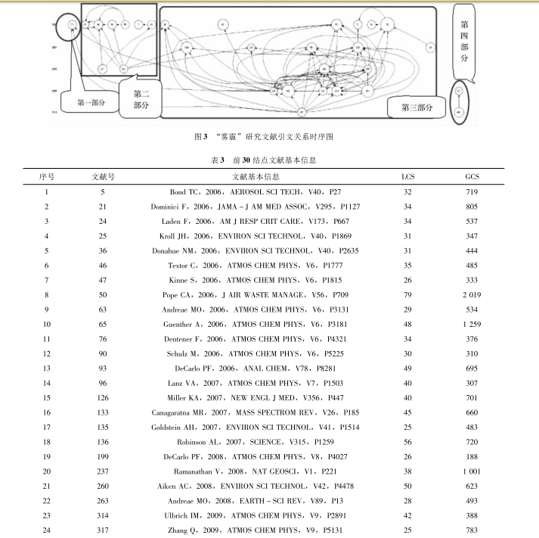
引文分析法案例：
基于引文分析工具的学科发展态势研究

Slide 76
4.1.7 网络信息分析方法
（1）链接分析理论
国内外从事链接分析理论研究的学者较多，成果也较多，因此，链接分析理论是网络信息计量理论中发展最快、最成熟的一部分。
链接分析理论主要来源于引文分析理论。链接分析指标中，入链数类似于引文分析中的被引次数，网络影响因子则源于期刊影响因子；链接分析工具中，BSI的原理源于SCI；共链分析来源于共引分析。
（2）网络引文分析
网络引文分析是一个新兴的研究领域，目前尚处于探索发展阶段，以开创性研究和探索性研究为主。对于网络引文的研究主要集中在探讨网络引文和传统文献引文（ISI）的关系以及网络引文分析的作用上。
目前，网络引文分析研究领域的代表性人物有Van Rann、Liwen Vaughan、Debora Shaw等，主要的研究内容有：①网络引文的提取方式，②网络引文数，③网络引文平均值与期刊影响因子关系，④网络引文的类型。

Slide 77
4.1.7 网络信息分析方法
（3）网络日志分析
网络日志分析是网络信息计量学中的一种重要的研究方法。网络日志中蕴含着丰富的信息，如用户的IP 地址、所访问的URL、访问日期和时间、访问路径等。
通过对网络日志进行有效的数据挖掘，可以发掘隐藏在日志数据背后的规律和模式；通过对Web日志的挖掘和对用户访问行为、频度、内容等进行分析，可以提取所需的有用信息，并且由此可以得到用户的访问模式，从而改进Web站点设计。

Slide 78
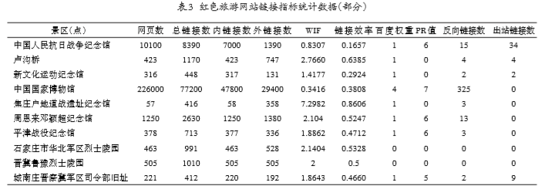
网络信息分析案例：
我国红色旅游网站的网络结构及影响力研究
1.数据获取
选择Google搜索引擎获取网页数、总链接数、内链 接数、外链接数、网络影响因子和链接效率，获取方式如表2 所示；选择“站长工具(tool.chinaz.com)采集反链存在情况、 反向链接数、出站链接数、PR值和百度权重；基于Bing搜索 引擎，并借助WebmetricAnalyst2.0采集URL共现数据.
陈晓威, 孙建军, 汤志伟,等. 链接分析视角下我国红色旅游网站的网络结构及影响力研究[J]. 情报科学, 2018, V36(1):152-157.

Slide 79

网络信息分析案例：
我国红色旅游网站的网络结构及影响力研究
2.研究指标
链接总数、外部链接数、链接效率、网络影响因子（WIF）、网络中心度
WIF =$\frac{外部入链总数}{搜索引擎索引到的该网站内的网页总数}$
陈晓威, 孙建军, 汤志伟,等. 链接分析视角下我国红色旅游网站的网络结构及影响力研究[J]. 情报科学, 2018, V36(1):152-157.

Slide 80
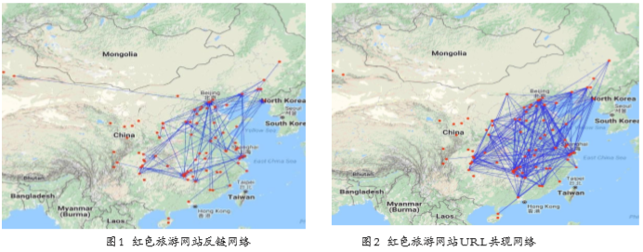
网络信息分析案例：
我国红色旅游网站的网络结构及影响力研究
3.数据分析
红色旅游网站网络的链接结构较为松散，网站之间的联系并 不紧密。
地域上相近的网站倾向于相互链接，红色旅游 网站呈现出一定的区域集聚特征
陈晓威, 孙建军, 汤志伟,等. 链接分析视角下我国红色旅游网站的网络结构及影响力研究[J]. 情报科学, 2018, V36(1):152-157.

Slide 81
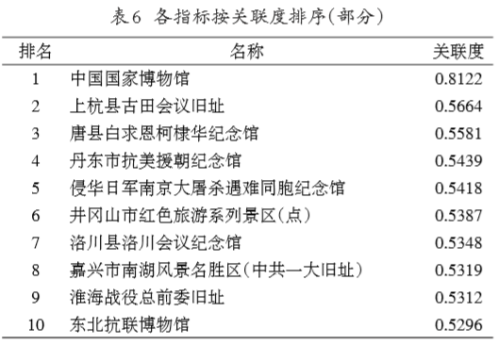
网络信息分析案例：
我国红色旅游网站的网络结构及影响力研究
3.数据分析
关联度越高，说明网站的影响力就越大
我国红色旅游网站建设处于起步阶段，网站的综合影响力普遍较低
陈晓威, 孙建军, 汤志伟,等. 链接分析视角下我国红色旅游网站的网络结构及影响力研究[J]. 情报科学, 2018, V36(1):152-157.

